Slide 1
Partie II: Bio-Statistique II
Probabilités et statistique inférentielle
Chapitre 9:Estimation Statistique
Chapter 09: Statistical estimation
Chargé du Module: Dr Cheraitia Hassen

Slide 2
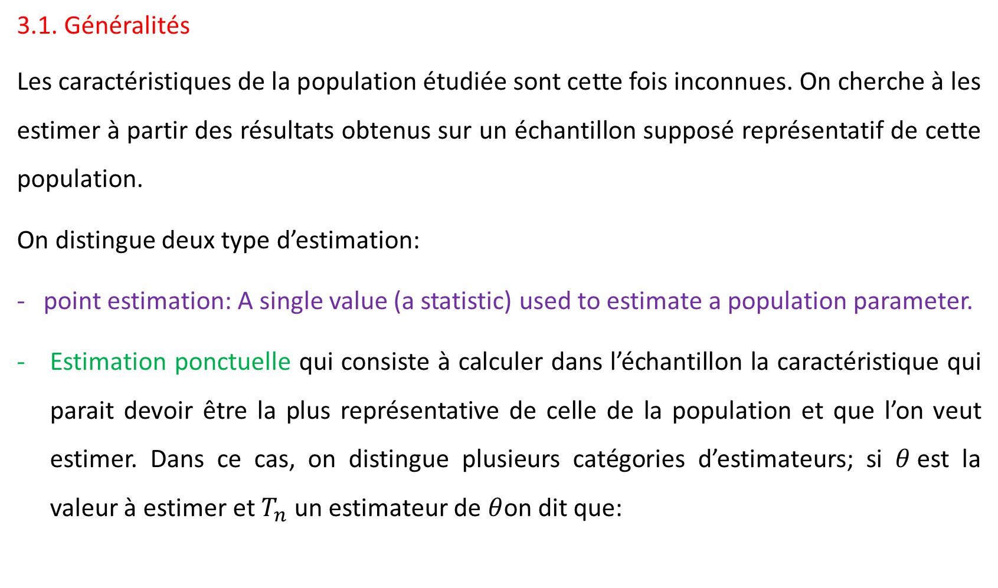
3.1. Généralités
Les caractéristiques de la population étudiée sont cette fois inconnues. On cherche à les estimer à partir des résultats obtenus sur un échantillon supposé représentatif de cette population.
On distingue deux type d’estimation:
- point estimation: A single value (a statistic) used to estimate a population parameter.
Estimation ponctuelle qui consiste à calculer dans l’échantillon la caractéristique qui parait devoir être la plus représentative de celle de la population et que l’on veut estimer. Dans ce cas, on distingue plusieurs catégories d’estimateurs; si $θ$est la valeur à estimer et $T_{n}$ un estimateur de $θ$on dit que:

Slide 3
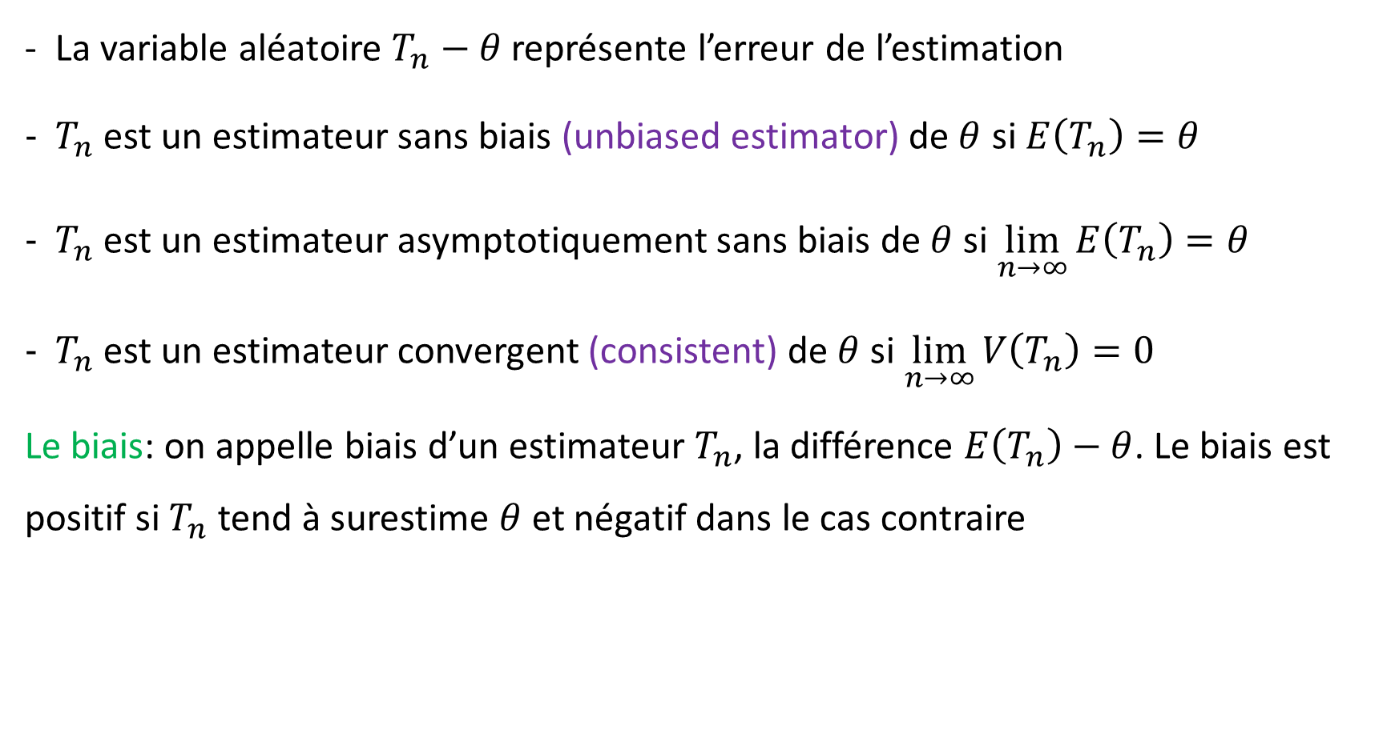
La variable aléatoire $T_{n}−θ$ représente l’erreur de l’estimation
$T_{n}$ est un estimateur sans biais (unbiased estimator) de $θ$ si $E\left(T_{n}\right)=θ$
$T_{n}$ est un estimateur asymptotiquement sans biais de $θ$ si $\lim_{n→∞}{E\left(T_{n}\right)}=θ$
$T_{n}$ est un estimateur convergent (consistent) de $θ$ si $\lim_{n→∞}{V\left(T_{n}\right)}=0$
Le biais: on appelle biais d’un estimateur $T_{n}$, la différence $E\left(T_{n}\right)−θ$. Le biais est positif si $T_{n}$ tend à surestime $θ$ et négatif dans le cas contraire

Slide 4
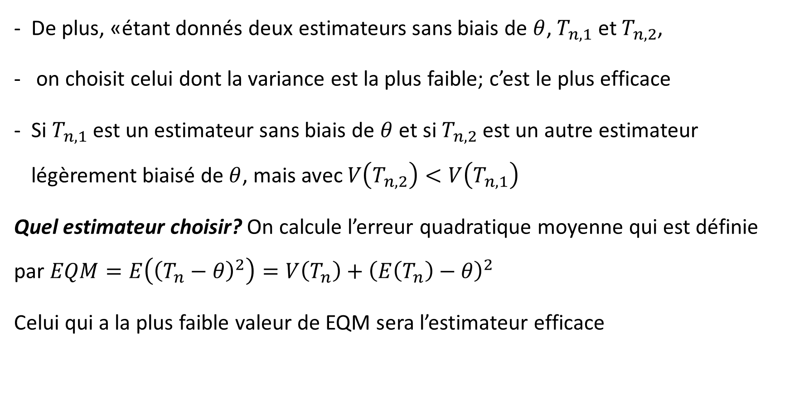
De plus, «étant donnés deux estimateurs sans biais de $θ$, $T_{n,1}$ et $T_{n,2}$,
on choisit celui dont la variance est la plus faible; c’est le plus efficace
Si $T_{n,1}$ est un estimateur sans biais de $θ$ et si $T_{n,2}$ est un autre estimateur légèrement biaisé de $θ$, mais avec $V\left(T_{n,2}\right)<V\left(T_{n,1}\right)$
Quel estimateur choisir? On calcule l’erreur quadratique moyenne qui est définie par $EQM=E\left({\left(T_{n}−θ\right)}^{2}\right)=V\left(T_{n}\right)+{\left(E\left(T_{n}\right)−θ\right)}^{2}$
Celui qui a la plus faible valeur de EQM sera l’estimateur efficace

Slide 5
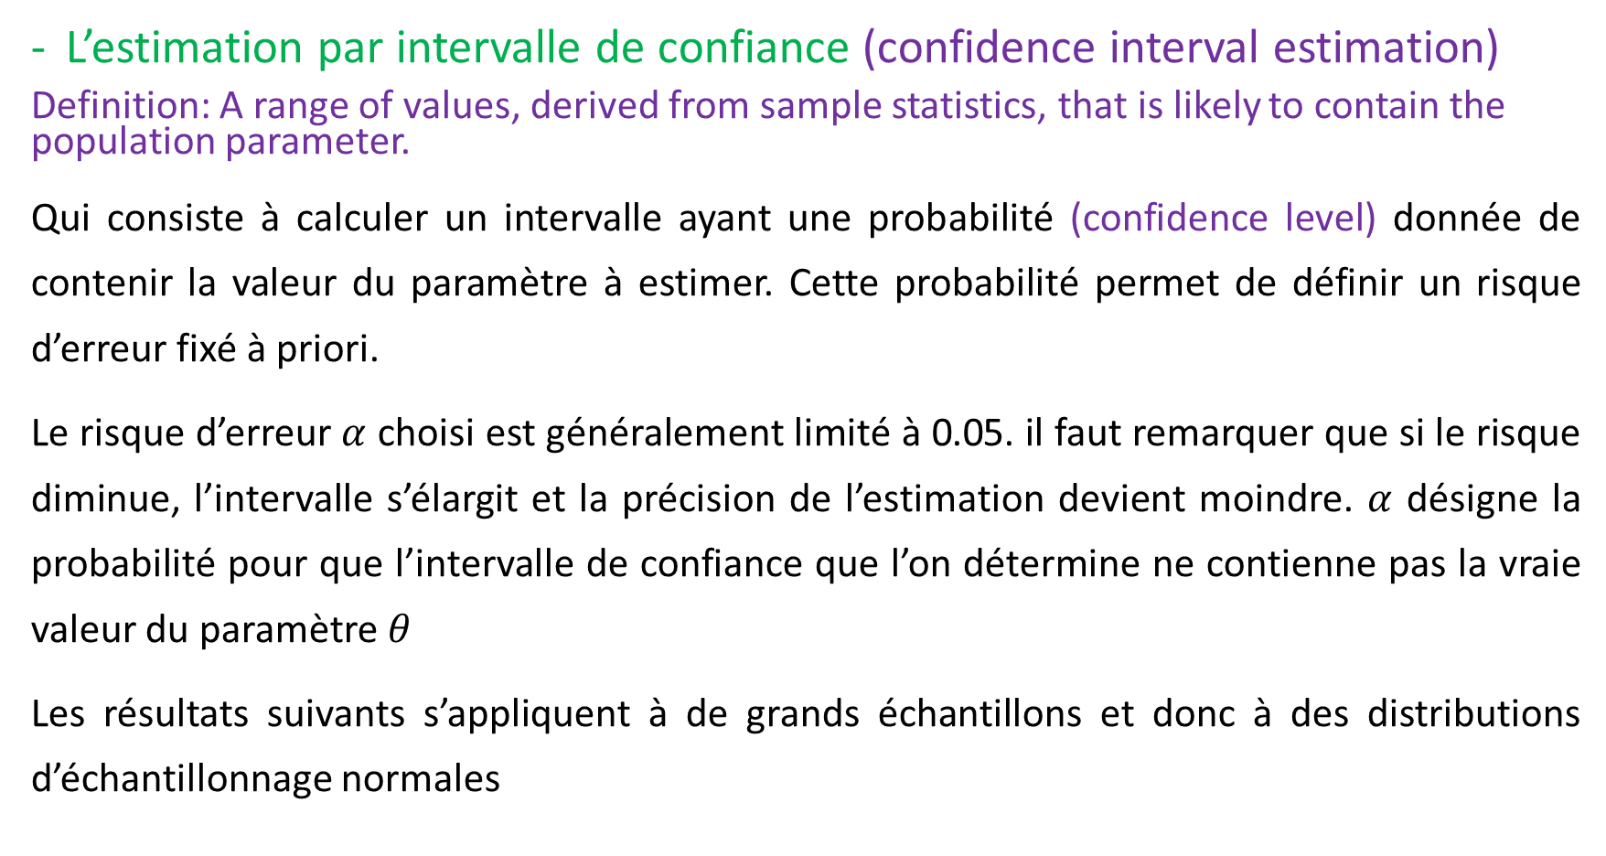
L’estimation par intervalle de confiance (confidence interval estimation)
Definition: A range of values, derived from sample statistics, that is likely to contain the population parameter.
Qui consiste à calculer un intervalle ayant une probabilité (confidence level) donnée de contenir la valeur du paramètre à estimer. Cette probabilité permet de définir un risque d’erreur fixé à priori.
Le risque d’erreur $α$ choisi est généralement limité à 0.05. il faut remarquer que si le risque diminue, l’intervalle s’élargit et la précision de l’estimation devient moindre. $α$ désigne la probabilité pour que l’intervalle de confiance que l’on détermine ne contienne pas la vraie valeur du paramètre $θ$
Les résultats suivants s’appliquent à de grands échantillons et donc à des distributions d’échantillonnage normales

Slide 6
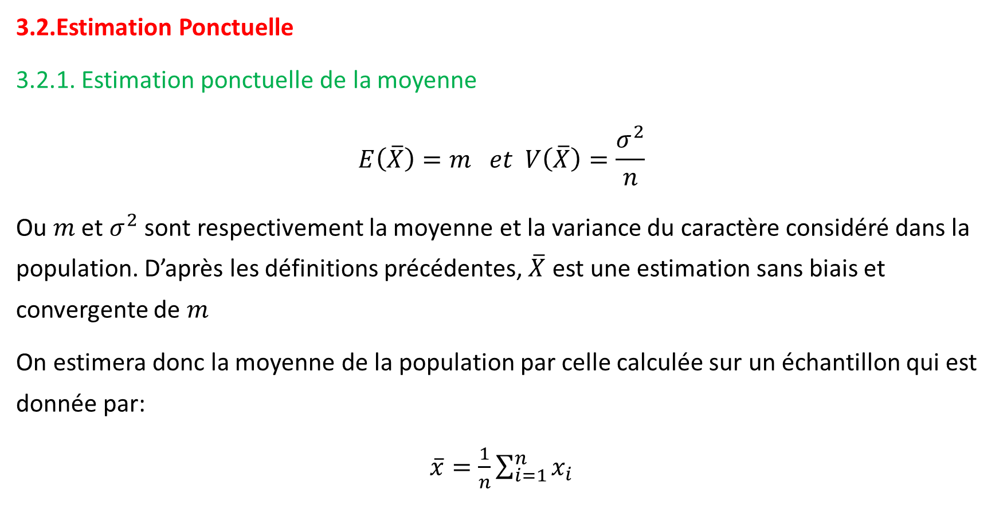
3.2.Estimation Ponctuelle
3.2.1. Estimation ponctuelle de la moyenne
$$E\left(\overline{X}\right)=m et V\left(\overline{X}\right)=\frac{σ^{2}}{n}$$
Ou $m$ et $σ^{2}$ sont respectivement la moyenne et la variance du caractère considéré dans la population. D’après les définitions précédentes, $\overline{X}$ est une estimation sans biais et convergente de $m$
On estimera donc la moyenne de la population par celle calculée sur un échantillon qui est donnée par:
$\overline{x}=\frac{1}{n}\sum_{i=1}^{n}{x_{i}}$

Slide 7
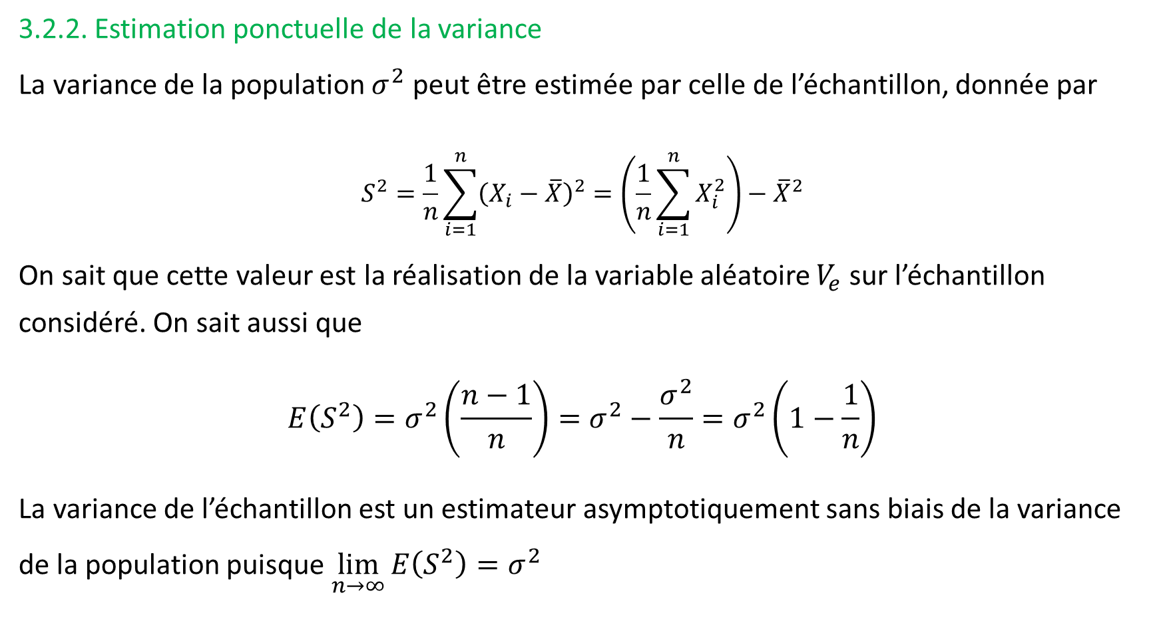
3.2.2. Estimation ponctuelle de la variance
La variance de la population $σ^{2}$ peut être estimée par celle de l’échantillon, donnée par
$$S^{2}=\frac{1}{n}\sum_{i=1}^{n}{{\left(X_{i}−\overline{X}\right)}^{2}=\left(\frac{1}{n}\sum_{i=1}^{n}{X_{i}^{2}}\right)−{\overline{X}}^{2}}$$
On sait que cette valeur est la réalisation de la variable aléatoire $V_{e}$ sur l’échantillon considéré. On sait aussi que
$$E\left(S^{2}\right)=σ^{2}\left(\frac{n−1}{n}\right)=σ^{2}−\frac{σ^{2}}{n}=σ^{2}\left(1−\frac{1}{n}\right)$$
La variance de l’échantillon est un estimateur asymptotiquement sans biais de la variance de la population puisque $\lim_{n→∞}{E\left(S^{2}\right)=σ^{2}}$

Slide 8
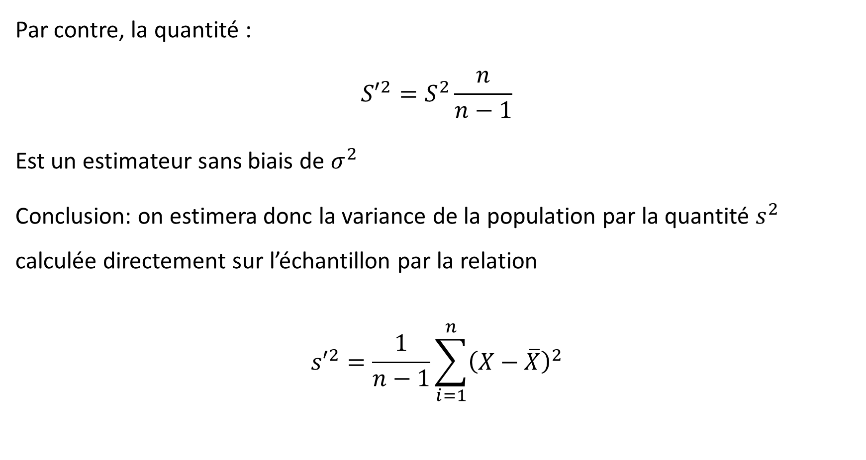
Par contre, la quantité :
$${S′}^{2}=S^{2}\frac{n}{n−1}$$
Est un estimateur sans biais de $σ^{2}$
Conclusion: on estimera donc la variance de la population par la quantité $s^{2}$ calculée directement sur l’échantillon par la relation
$${s′}^{2}=\frac{1}{n−1}\sum_{i=1}^{n}{{\left(X−\overline{X}\right)}^{2}}$$

Slide 9
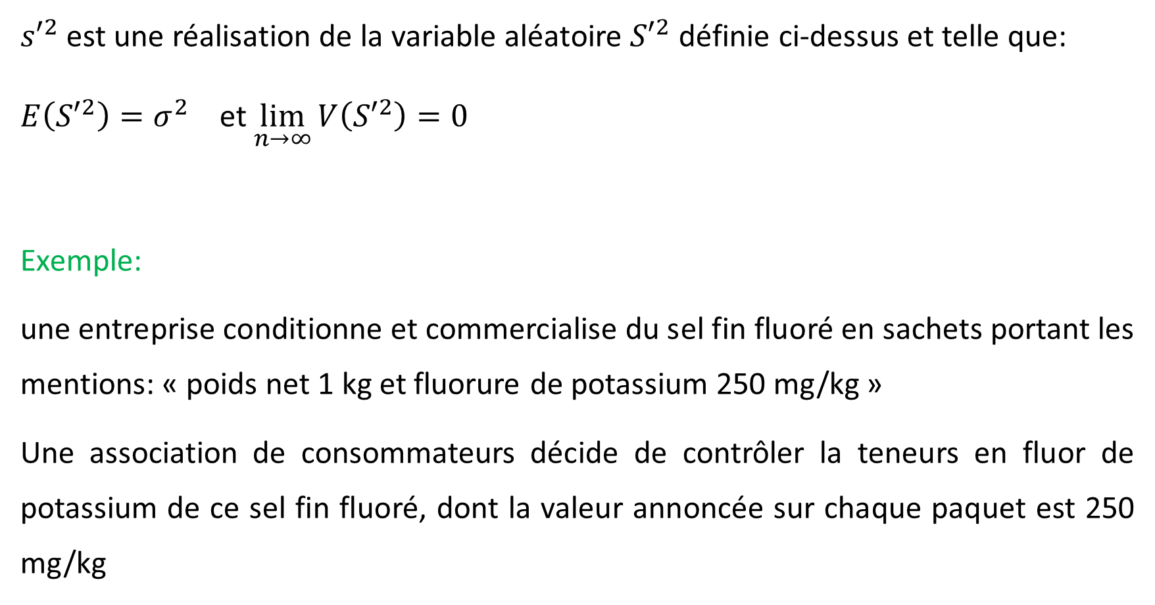
${s′}^{2}$ est une réalisation de la variable aléatoire ${S′}^{2}$ définie ci-dessus et telle que:
$E\left({S′}^{2}\right)=σ^{2}$ et $\lim_{n→∞}{V\left({S′}^{2}\right)=0}$
Exemple:
une entreprise conditionne et commercialise du sel fin fluoré en sachets portant les mentions: « poids net 1 kg et fluorure de potassium 250 mg/kg »
Une association de consommateurs décide de contrôler la teneurs en fluor de potassium de ce sel fin fluoré, dont la valeur annoncée sur chaque paquet est 250 mg/kg

Slide 10
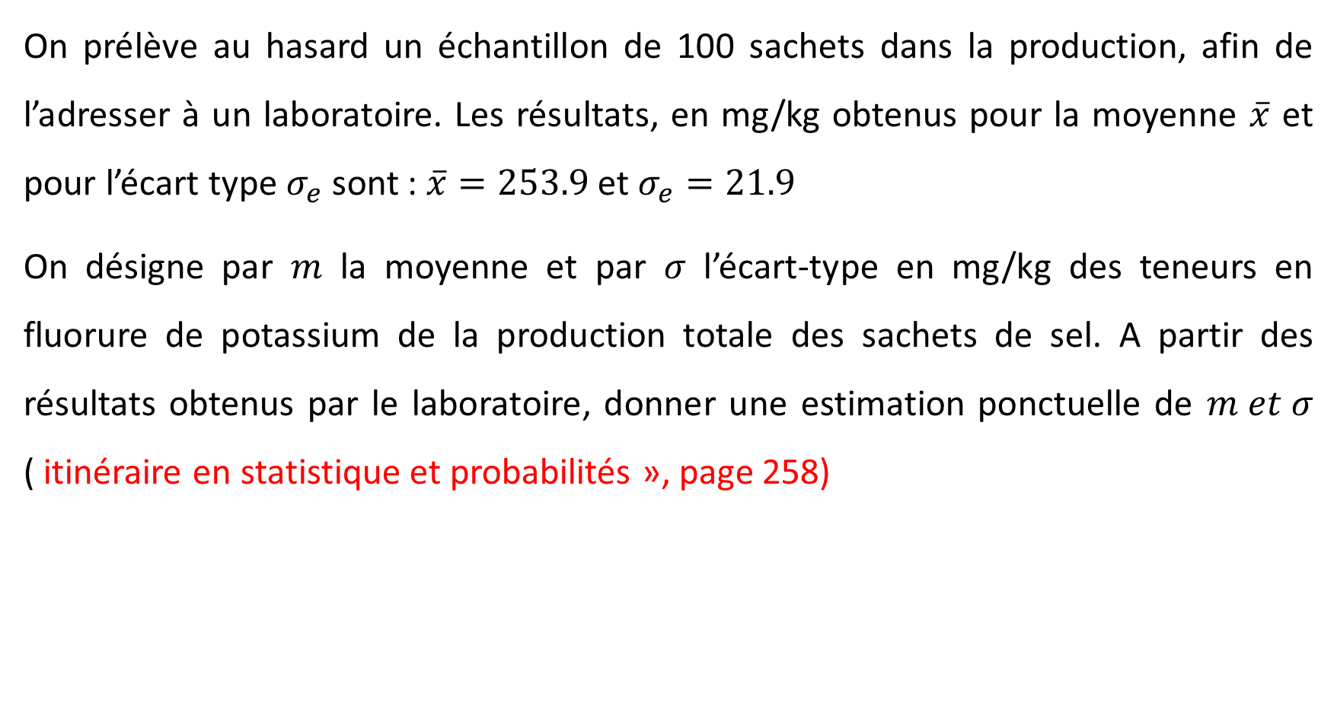
On prélève au hasard un échantillon de 100 sachets dans la production, afin de l’adresser à un laboratoire. Les résultats, en mg/kg obtenus pour la moyenne $\overline{x}$ et pour l’écart type $σ_{e}$ sont : $\overline{x}=253.9$ et $σ_{e}=21.9$
On désigne par $m$ la moyenne et par $σ$ l’écart-type en mg/kg des teneurs en fluorure de potassium de la production totale des sachets de sel. A partir des résultats obtenus par le laboratoire, donner une estimation ponctuelle de $m et σ$ ( itinéraire en statistique et probabilités », page 258)

Slide 11

3.2.3. Estimation ponctuelle d’une proportion
$$E\left(F\right)=p$$
$$V\left(F\right)=\frac{p(1−p)}{n}$$
$F$ est alors un estimateur sans biais convergent de p. la fréquence relative calculée $f$ sur l’échantillon constitue donc une bonne estimation de la proportion $p$

Slide 12
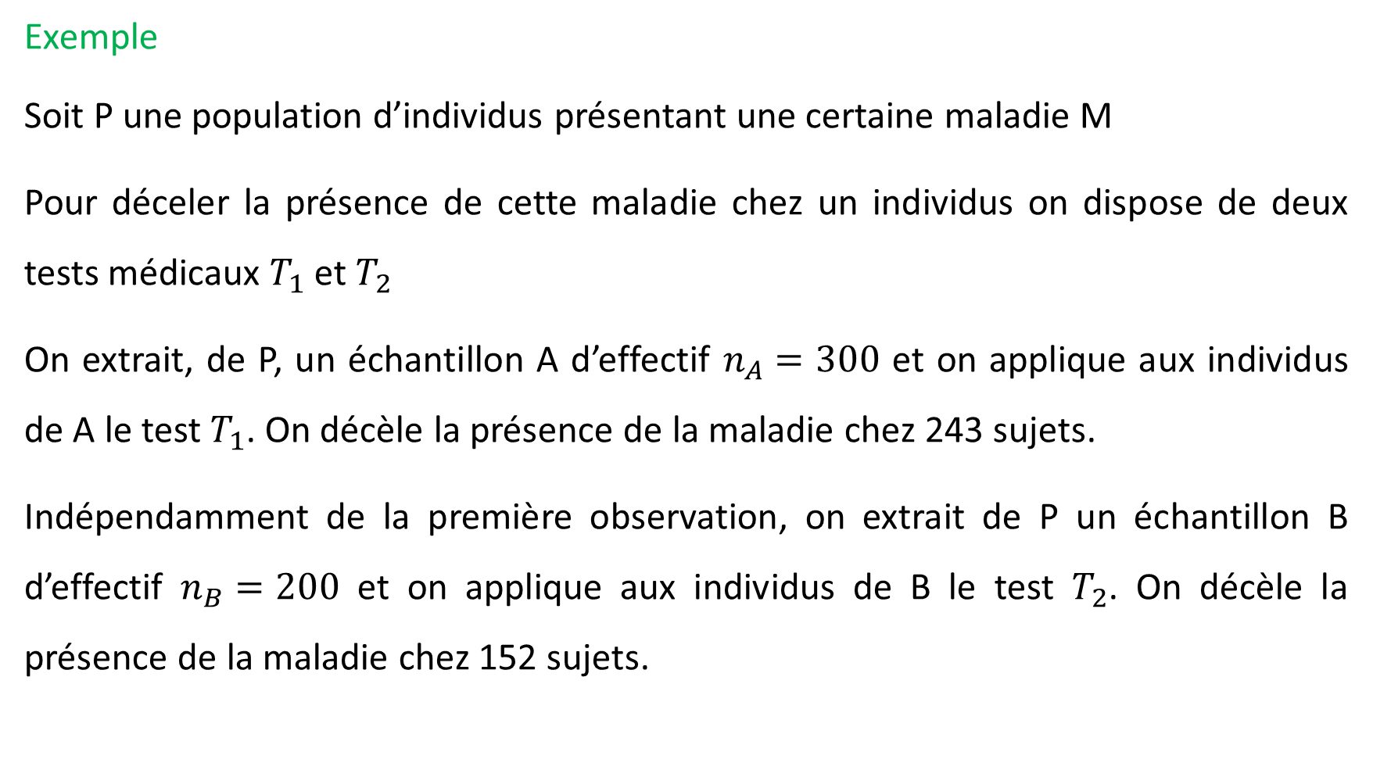
Exemple
Soit P une population d’individus présentant une certaine maladie M
Pour déceler la présence de cette maladie chez un individus on dispose de deux tests médicaux $T_{1}$ et $T_{2}$
On extrait, de P, un échantillon A d’effectif $n_{A}=300$ et on applique aux individus de A le test $T_{1}$. On décèle la présence de la maladie chez 243 sujets.
Indépendamment de la première observation, on extrait de P un échantillon B d’effectif $n_{B}=200$ et on applique aux individus de B le test $T_{2}$. On décèle la présence de la maladie chez 152 sujets.

Slide 13

Quelles sont, d’après ces résultats expérimentaux, des estimations ponctuelles, notée respectivement $f_{1}$ et $f_{2}$, des pouvoir de détection (inconnus) $p_{1}$ et $p_{2}$ de chacun des test $T_{1}$ et $T_{2}$?
(itinéraire en statistique page 284)

Slide 14
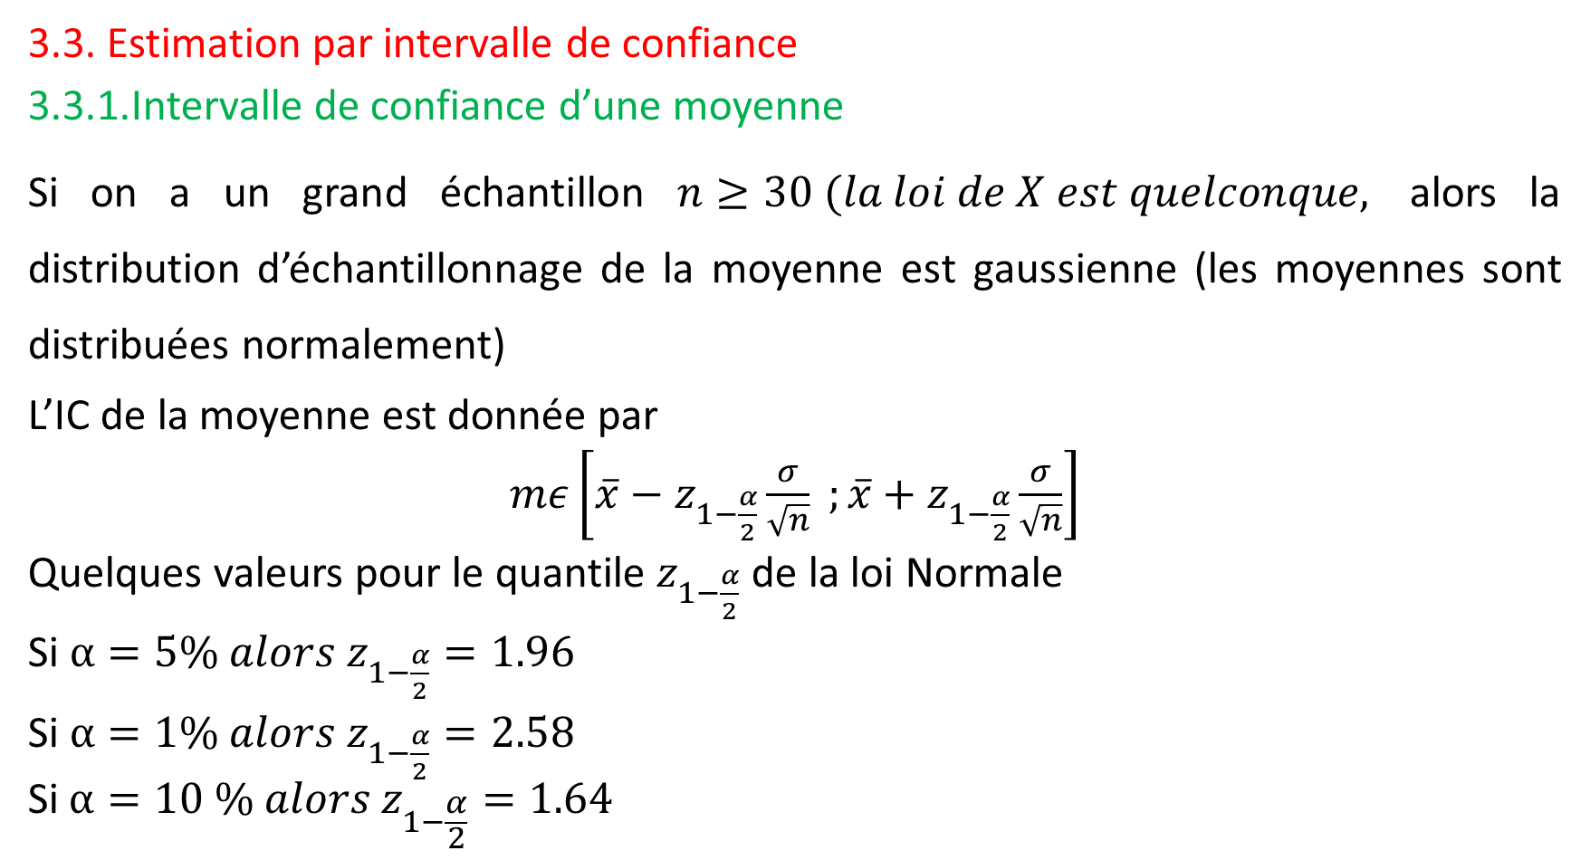
3.3. Estimation par intervalle de confiance
3.3.1.Intervalle de confiance d’une moyenne
Si on a un grand échantillon $n≥30 (la loi de X est quelconque,$ alors la distribution d’échantillonnage de la moyenne est gaussienne (les moyennes sont distribuées normalement)
L’IC de la moyenne est donnée par
$mε\left[\overline{x}−z_{1−\frac{α}{2}}\frac{σ}{\sqrt{n}} ;\overline{x}+z_{1−\frac{α}{2}}\frac{σ}{\sqrt{n}}\right]$
Quelques valeurs pour le quantile $z_{1−\frac{α}{2}}$ de la loi Normale
Si $α=5\% alors z_{1−\frac{α}{2}}=1.96$
Si $α=1\% alors z_{1−\frac{α}{2}}=2.58$
$${\text{Si} α=10 \% alors z}_{1−\frac{α}{2}}=1.64$$

Slide 15
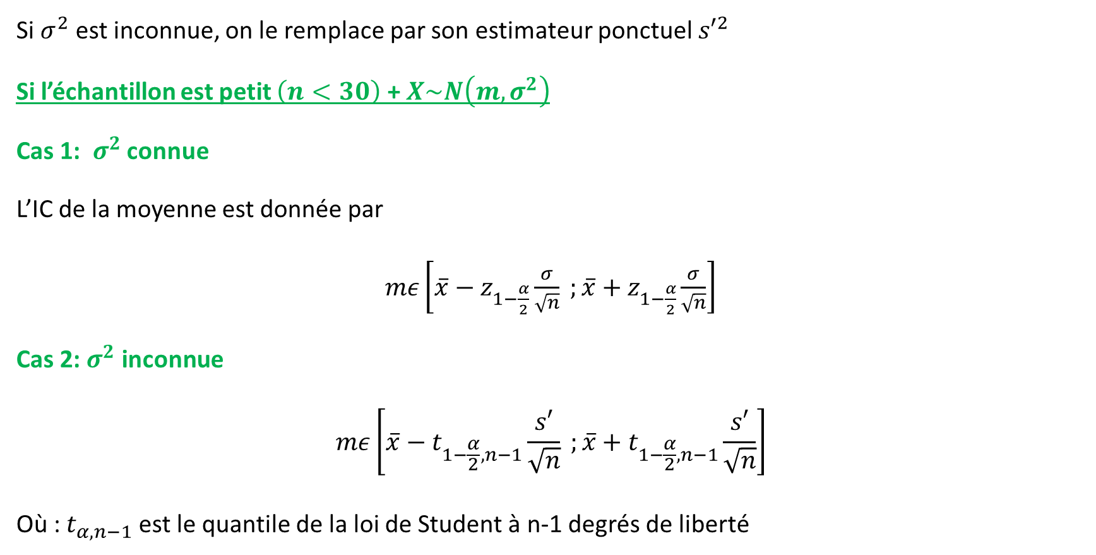
Si $σ^{2}$ est inconnue, on le remplace par son estimateur ponctuel ${s′}^{2}$
Si l’échantillon est petit $\left(n<30\right)$ + $X\sim N\left(m,σ^{2}\right)$
Cas 1: $σ^{2}$ connue
L’IC de la moyenne est donnée par
$mε\left[\overline{x}−z_{1−\frac{α}{2}}\frac{σ}{\sqrt{n}} ;\overline{x}+z_{1−\frac{α}{2}}\frac{σ}{\sqrt{n}}\right]$
Cas 2: $σ^{2}$ inconnue
$$mε\left[\overline{x}−t_{1−\frac{α}{2},n−1}\frac{s′}{\sqrt{n}} ;\overline{x}+t_{1−\frac{α}{2},n−1}\frac{s′}{\sqrt{n}}\right]$$
Où : $t_{α,n−1}$ est le quantile de la loi de Student à n-1 degrés de liberté

Slide 16
Exemple 1
On suppose que le poids des alevins d’une population est une variable aléatoire d’écart type égale à 3 g. Dans des conditions données, on a pesé un échantillon de 45 alevins; la moyenne observée est de 8.24 g
Donner un intervalle de confiance du poids moyen des alevins de la population étudiée (mathématiques pour les sciences de la vie page 208)

Slide 17
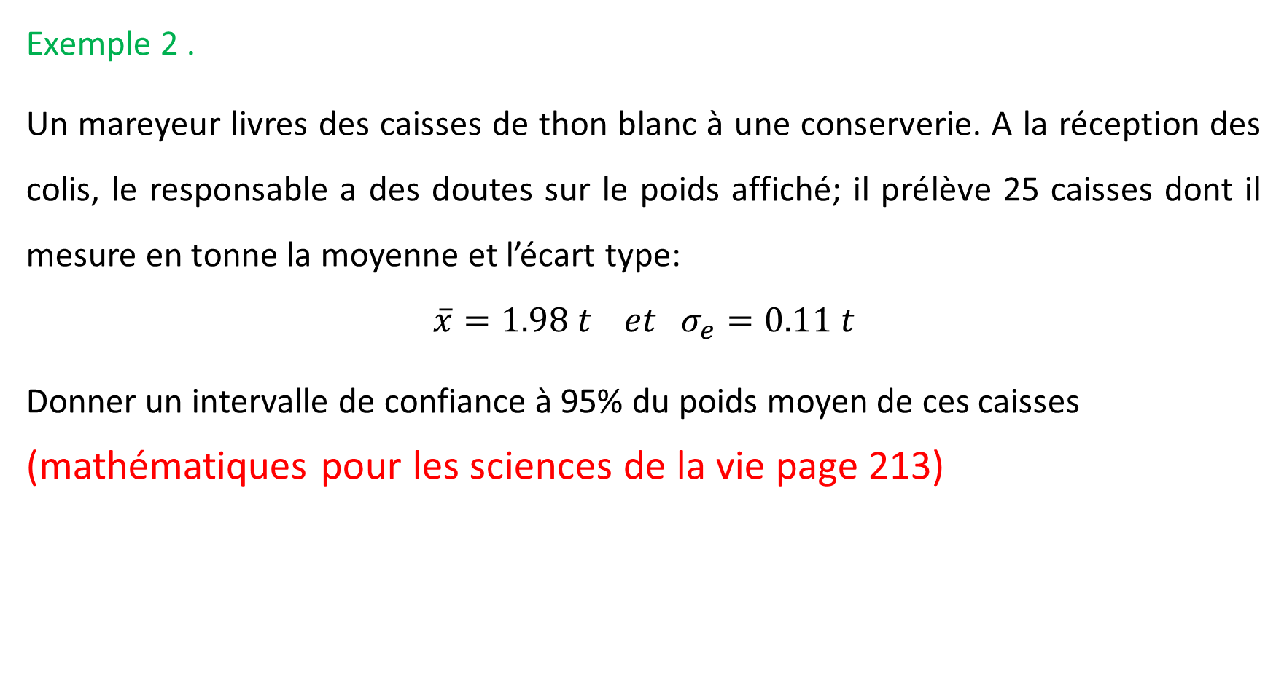
Exemple 2 .
Un mareyeur livres des caisses de thon blanc à une conserverie. A la réception des colis, le responsable a des doutes sur le poids affiché; il prélève 25 caisses dont il mesure en tonne la moyenne et l’écart type:
$$\overline{x}=1.98 t et σ_{e}=0.11 t$$
Donner un intervalle de confiance à 95% du poids moyen de ces caisses
(mathématiques pour les sciences de la vie page 213)

Slide 18

3.3.2.Intervalle de confiance d’une variance
Conditions:
Il faut que $X\sim N(m,σ^{2})$
L’IC de la variance $σ^{2}$de population est donné par
$$IC=σ^{2}∈\left[\frac{n−1}{a}{s′}^{2}; \frac{n−1}{b}{s′}^{2}\right]$$
$a et b$sont déterminés comme suit :
$$χ_{1−\frac{α}{2},n−1}^{2}=a$$
$$χ_{\frac{α}{2},n−1}^{2}=b$$

Slide 19
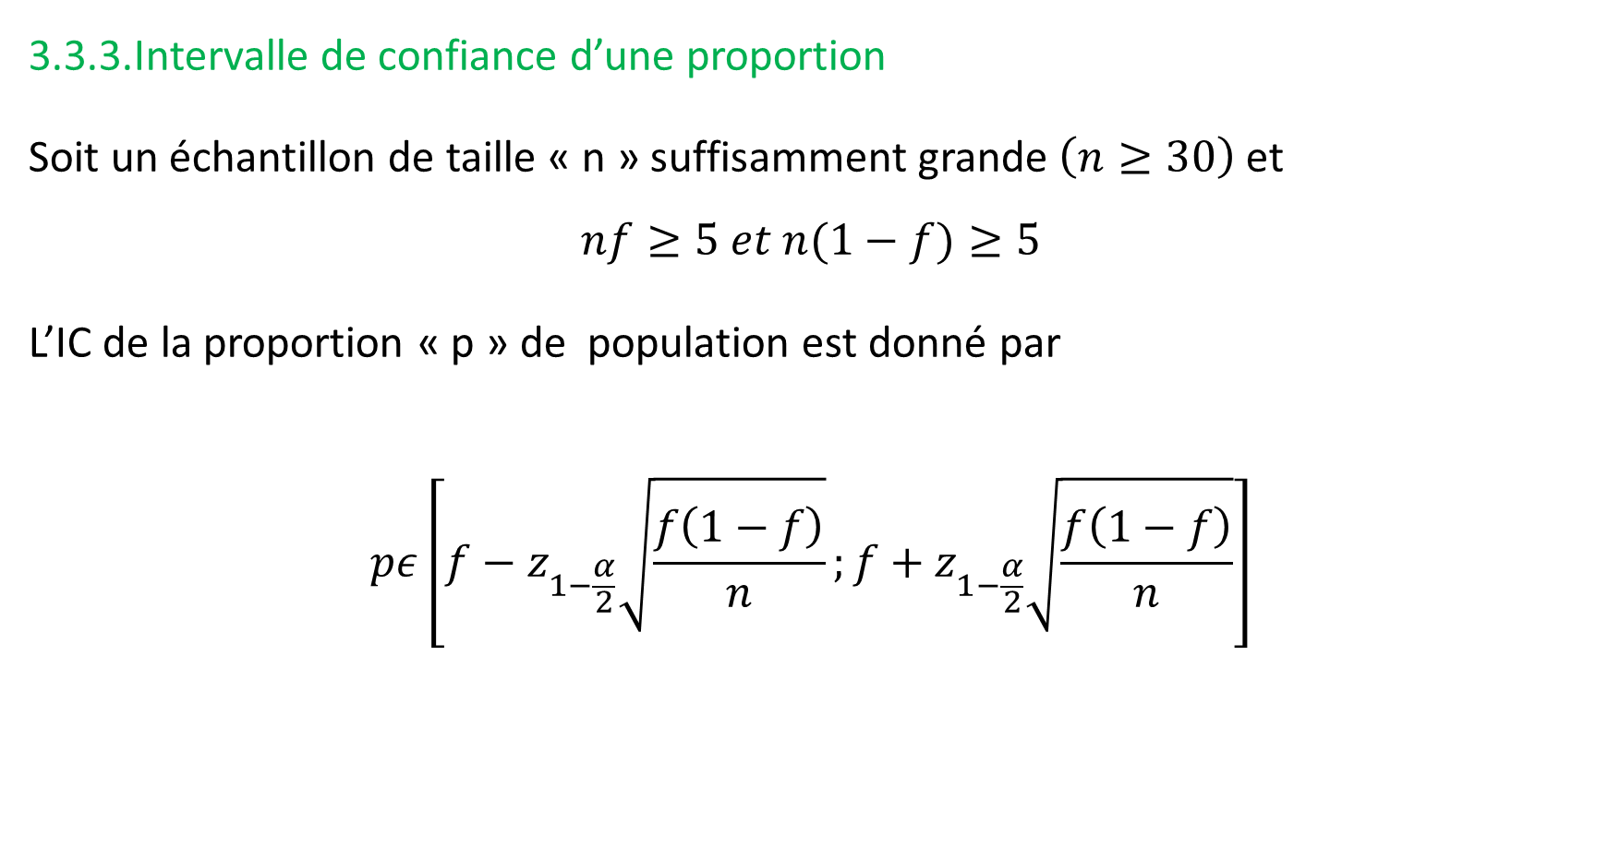
3.3.3.Intervalle de confiance d’une proportion
Soit un échantillon de taille « n » suffisamment grande $\left(n≥30\right)$ et
$$nf≥5 et n(1−f)≥5$$
L’IC de la proportion « p » de population est donné par
$$pε\left[f−z_{1−\frac{α}{2}}\sqrt{\frac{f\left(1−f\right)}{n}};f+z_{1−\frac{α}{2}}\sqrt{\frac{f\left(1−f\right)}{n}}\right]$$

Slide 20
Exemple
Sur 2424 naissances, on a trouvé 1270 garçons et 1154 filles
Donner une estimation du pourcentage de garçons à la naissance dans la population, ainsi que l’intervalle de confiance de ce pourcentage aux risque 5% et 1%
(mathématiques pour les sciences de la vie page 210)

